Slide 1
CLOSURE

Slide 2
OBJETIVO
Como parametrizar sem comprometer

Slide 3
OBJETIVO
Repita a si mesmo nos testes
Resolva casos específicos
Não configure internamente

Slide 4
Escopos comunicantes
Há 3 caminhos no javascript para passar valores para uma função:
Parâmetro
Closure
This

Slide 5
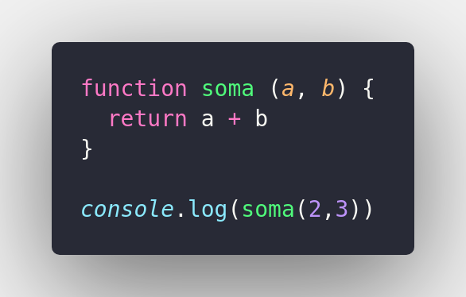
Parâmetro
Você explicitamente escolhe quais valores vai usar ao executar a função
‘a’ passa a ser 2 e ‘b’, 3

Slide 6
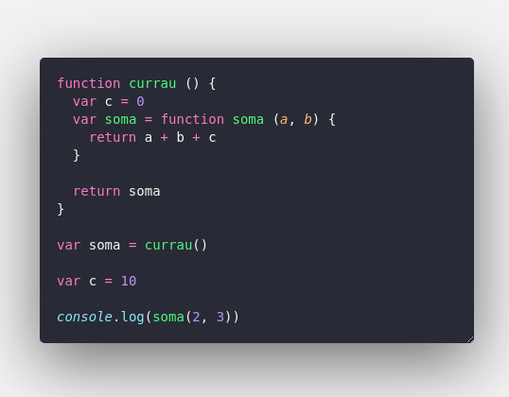
CLOSURE

Slide 7
THIS
Não use this

Slide 9

THROW
Throw – arremessar
try/catch – tentar/pegar

Slide 10
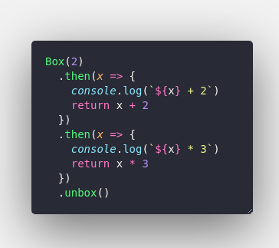
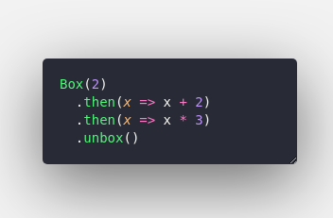
ERRO HANDLING

Slide 11
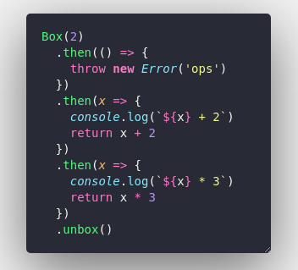
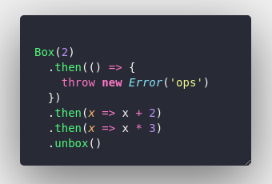
ERRO HANDLING

Slide 12
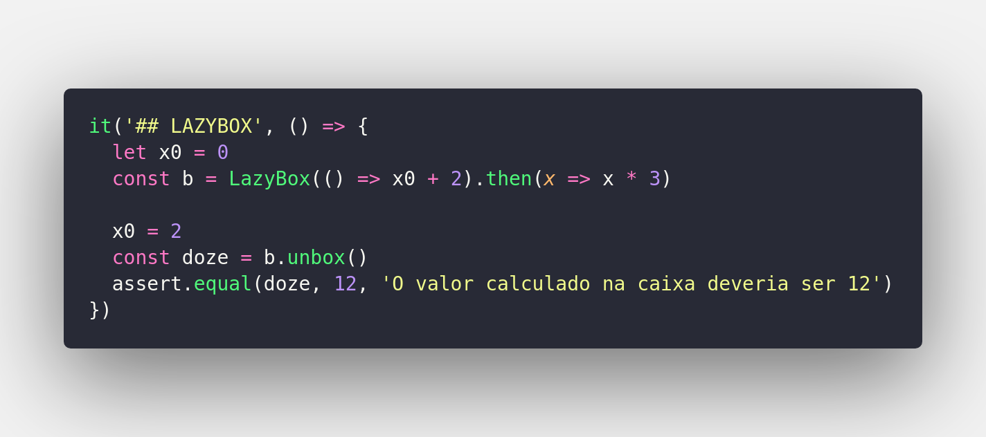
TÚNEL SEM COLATERAL

